Slide 1
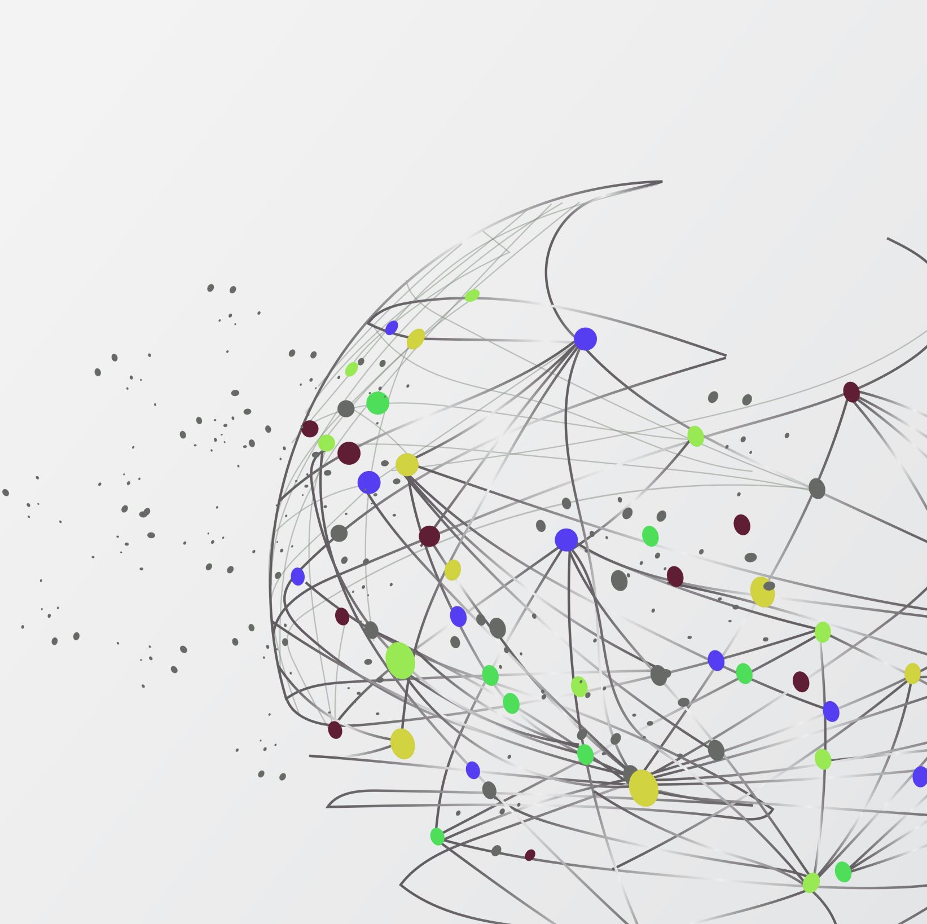
PLASTY A EKOLOGIE

Slide 2
CO JSOU PLASTY
UMĚLÉ MATERIÁLY (SYNTETICKÉ)
LEHKÉ
SNADNO TVAROVATELNÉ
PEVNÉ
IDEÁLNÍ PRO IZOLACI

Slide 3
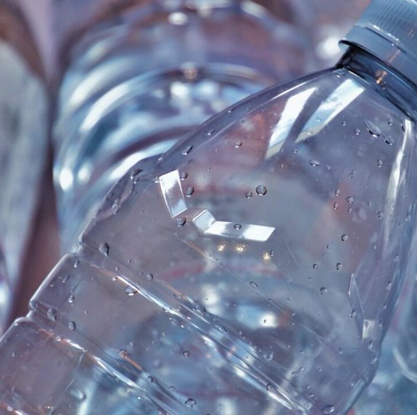
TYPY PLASTŮ
TERMOPLAST
POLYESTER
SILIKON
BIOPLAST
POLYETHYLEN
POLYKARBONÁT
…..

Slide 4
NEJČASTĚJŠÍ ZKRATKY
PE – polyethylen
PVC – polyvinylchlorid
PET – polyethylentereftalát
PA – polyamid
PP – polypropylen
PS - polystyren

Slide 5
RECYKLACE
BEZ NÁPLNĚ
BEZ TEKUTIN
S VÍČKEM
SEŠLÁPNOUT
ŽLUTÝ KONTEJNER

Slide 6
VÝROBKY Z RECYKLÁTU
OBALY A NÁDOBY
OBLEČENÍ (mikiny, bundy, trička, ponožky, …)
TRUBKY
VÝPLNĚ SPACÁKŮ A POLŠTÁŘŮ
NÁBYTEK
KOBERCE
TAŠKY A BATOHY

Slide 7
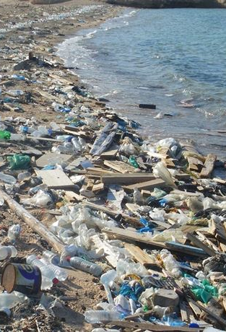
NEGATIVNÍ DOPADY
ZNEČIŠTĚNÍ OCEÁNŮ
ZNEČIŠTĚNÍ PŘÍRODY (lesy, louky, řeky, spodní voda …)
NEBEZPEČÍ PRO ZVĚŘ (zachycení, spolknutí, …)

Slide 8
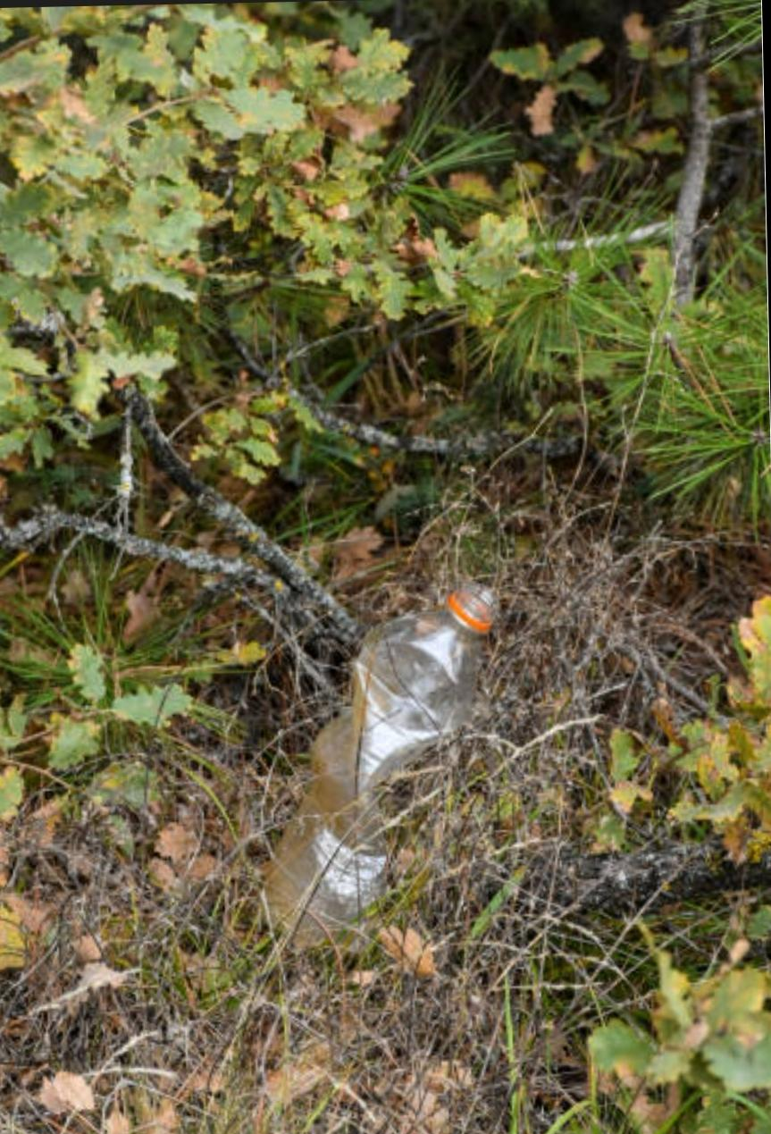
DÉLKA ROZKLADU
PET až 450 let
POLYSTYREN tisíce let
KELÍMEK 70 let
IGELITOVÁ TAŠKA 25 let

Slide 9
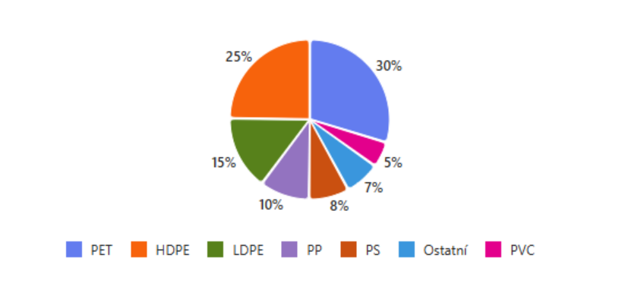
Podíl jednotlivých typů plastů na celkové recyklaci
Zdroj: EKO-KOM

Slide 10
CO JE SPRÁVNÉ
TŘÍDIT
RECYKLOVAT
NÁHRADNÍ (EKOLOGIČTĚJŠÍ) OBALY
POUŽÍVAT NĚKOLIKRÁT (ne jednorázově)

Slide 11
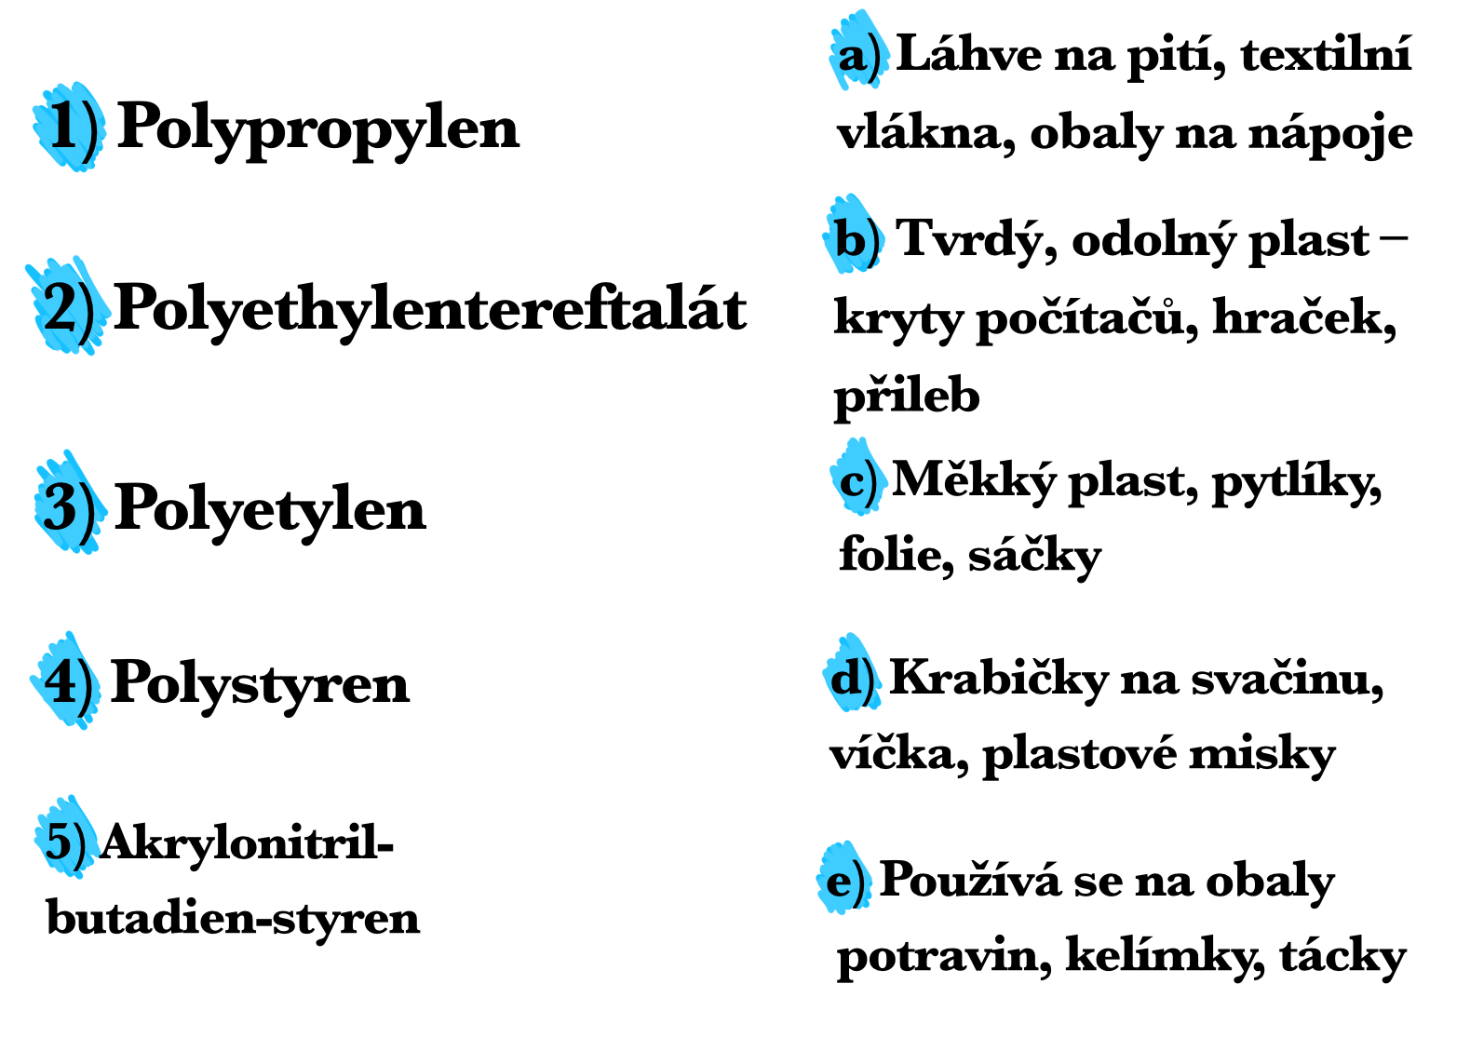
Spojovačka

Slide 12
Správné odpovědi
1 → d
2 → a
3 → c
4 → e
5 → b

Slide 13
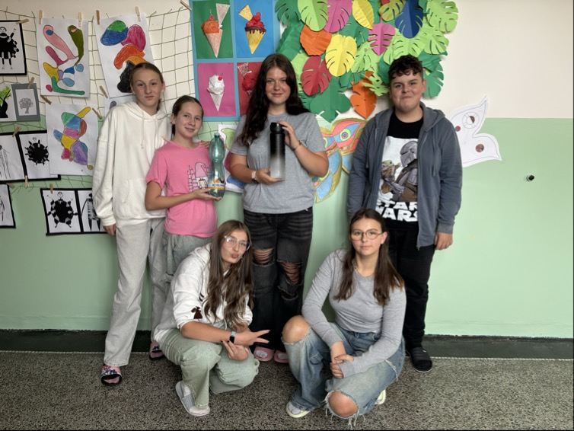
Náš tým – Vládci plastu

